Slide 1


Diplomado:
Técnico en Administración de Bases de Datos SQL
Modulo Unidad VI: Integridad Referencial

Slide 2
Contenido
  Definicion de Integridad
  Preservando la integridad haciendo uso de “constraints”
      Restriccion de Llave Primaria
      Restriccion de Unicidad
      Restriccion de Llave secundaria
      Restriccion de Nulos y No Nulos
      Estableciendo valores por defecto.

Slide 3
Definicion de Integridad
Data Integrity se refiere a la precision, consistencia de la informacion. Son un conjunto de reglas en la base de datos para asegurarse de la validez de la data.
La integridad tiene diferentes categorias:
1. Integridad a nivel de dominio; mas comunmente conocida como integridad a nivel de columna. (tipo de datos, formato, longitud, nulabilidad, valores por defecto y rangos permitidos.
2. Integridad a nivel de Entidad; mas comunmente conocida como integridad a nivel de tabla o registro, esta orientada a la unicidad de los registros y esta establecida por la llave primaria y/o una restriccion de tipo unica.
3. Integridad Referencial; orientada a asegurar que la integridad entre tablas es preservada y se establece haciendo uso de llaves referenciadas.
4. Integridad definida por el usuario: buscar, personalizar las restricciones a su negocio y se basan en las categorias previamente mencionadas.

Slide 4
Asegurando la integridad con restricciones
1. Llave Primaria
2. Registro Único
3. Llave secundaria
4. restricción de tipo “Check”
5. Valores por Defecto
6. Nulo y No Nulo

Slide 5
Restriccion de Llave Primaria
“Habilidad para identificar un registro en particular basandonos en uno o varios campos.”
Caracteristicas:
- No permite nulos en ninguno de los campos que lo componen.
- Solo puede haber una llave primaria por tabla.
- Las llaves primarias en realidad son Indices unicos
Las llaves primarias puedes ser naturales o sustitutas, primarias si los campos que la componen forman parte integrar de la tabla. Sustitutas si son campos creados para esos fines.

Slide 6
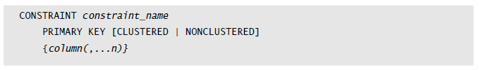
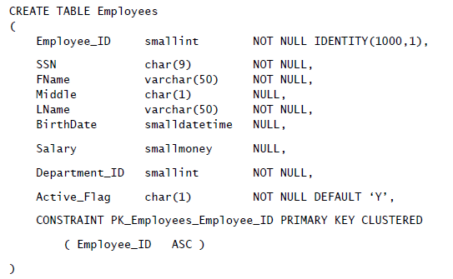


Primary Key Statement
Agregando el PK
Borrando el PK

Slide 7

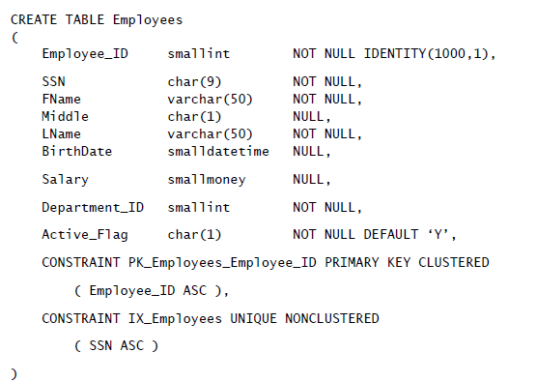

Restriccion de Unicidad
Asegura la unidad de los registros basados en las columnas especificadas, a diferencia de las llaves primarias permitira un valor NULL.

Slide 8
Llave Secundaria o Foranea
“Son una o varias columnas que son utilizadas para establecer una relacion entre dos tablas.” Son utilizas para garantizar la integridad referencial (DRI). El numero de campos debera coincidir entre tablas.
CREATE TABLE Enrollment
( OfferNo integer,
StdSSN char(11)
EnrGrade Decimal(3,2)
CONSTRAINT PKEnrollment PRIMARY KEY (OfferNo),
CONSTRAINT FKOfferNo FOREING KEY (OfferNo) REFERENCES Offering
);

Slide 9
Restricciones de Nulo y No Nulo
Las restricciones de Nulabilidad son utilizadas en las columnas de las tablas para permitir o prevenir que estos valores sera insertados in la columna.
Es una buena practica siempre que sea posible no permitir valores nulos, debido a que asi las operaciones de comparacion y procesamiento en general utilizan menos procesamiento. Una alternativa sera la de utilizar valores por defecto (discutido mas adelante).
Durante la creacion de las tablas por defecto SQL Server permite valores nulos en sus campos a menos que sea explicitamente declarado que el campo no lo permite.

Slide 10
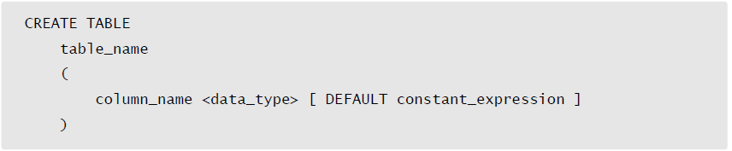

Restricciones por “Defecto”
Los valores por defecto proveen entradas automatizadas para una columna cuando la sentencia insert no especifica ningun valor. Pueden ser utilizas en cualquier columna excepto en aquellas que tienen la propiedad IDENTITY. Observe que especificar NULL no es lo mismo que no asignar valor a la columna o campo.

